Slide 1
Rapport de projet
Réalisé par :
- KEITA Demba Fallo
- RAKOTOARIMANANA Mioranirina Abel
- SANGARE Yacouba
Encadré par:
Pr. HICHAM BENALLA
Parcours : LST GI

Slide 2

Émulation du Simulateur Motorola 6809
Une exploration moderne d'une architecture légendaire pour l'enseignement de l'informatique bas niveau.

Slide 3
Le Motorola 6809
Lancé en 1978, le 6809 est souvent considéré comme le plus puissant des microprocesseurs 8 bits. Son architecture sophistiquée a ouvert la voie aux systèmes modernes.
Registres flexibles : Accumulateurs A et B, registres d'index X et Y.
Modes d'adressage : Plus de 59 modes, offrant une polyvalence rare.
Héritage : Utilisé dans le célèbre TRS-80 Color Computer et de nombreuses bornes d'arcade.

Slide 4

Une Solution Complète et Fidèle
L’objectif de ce projet est de développer un simulateur complet et intuitif du Motorola 6809. Ce simulateur vise à offrir un environnement d’émulation fidèle au processeur réel

Slide 5
EXPÉRIENCE UTILISATEUR
L'Interface Graphique (GUI)
Conçue pour la clarté, l'interface se divise en zones logiques pour une surveillance optimale.
Vues RAM & ROM
Panneau des Registres
Console de Contrôle
Visualisation hexadécimale de la mémoire système.
Affichage dynamique de A, B, DP, CC, X, Y, U, S et PC.
Gestion des entrées/sorties et logs d'exécution.

Slide 6
Guide d’utilisation
L’interface graphique du simulateur Motorola 6809 a été conçue pour permettre à l’utilisateur de piloter la simulation de manière intuitive tout en observant visuellement le comportement du microprocesseur lors de l’exécution d’un programme assembleur.
Elle regroupe, dans une même fenêtre, les commandes de simulation, l’architecture interne du processeur et les fenêtres nécessaires à l’analyse du fonctionnement (code et mémoire).

Slide 7
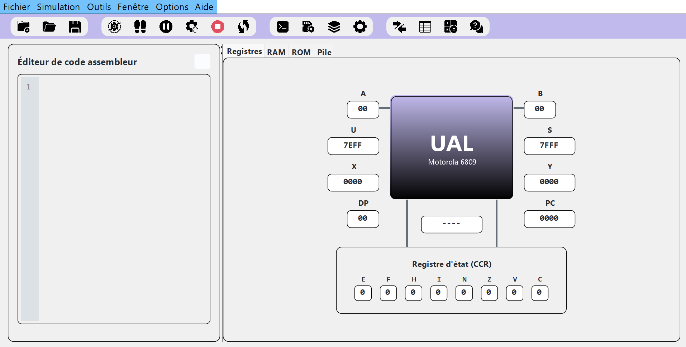
PRÉSENTATION GÉNÉRALE DE L’INTERFACE

Slide 8
Barre de menus
La barre de menus, située en haut de la fenêtre, donne accès à l’ensemble des fonctionnalités du simulateur
Fichier :
Simulation :
Permet de créer un nouveau programme, d’ouvrir un fichier existant ou de sauvegarder le travail
Contient les commandes permettant de lancer l’exécution, de l’arrêter, de réinitialiser le processeur ou d’exécuter le programme instruction par instruction.

Slide 9
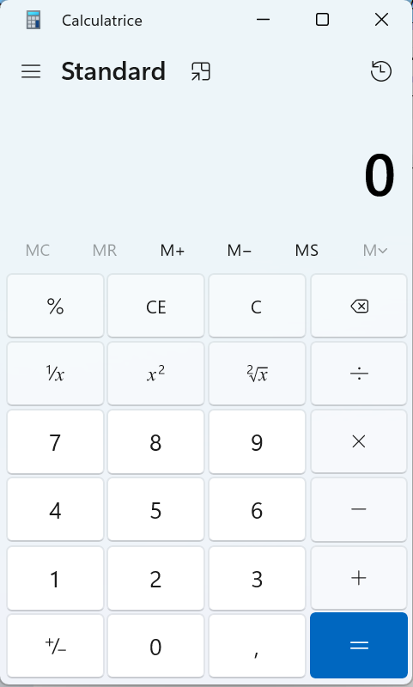
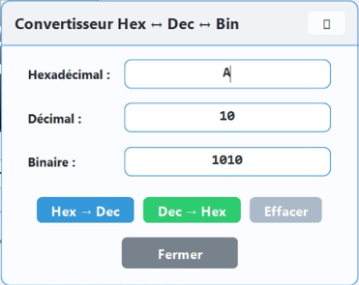
Outils :
Permet d’accéder à des outils d’assistance tels qu’une calculatrice ou un convertisseur de valeurs (décimal / hexadécimal), utiles lors de l’écriture et de l’analyse des programmes assembleur.
Fenêtre :
Options :
Permet d’afficher ou de masquer les différentes fenêtres du simulateur, notamment celles liées à la mémoire (RAM et ROM), afin d’adapter l’interface aux besoins de l’utilisateur.
Regroupe les paramètres de configuration du simulateur.
Aide :
Fournit des informations générales sur l’utilisation de l’application.

Slide 10
Barre d’Outils
La barre d’outils propose un accès direct aux actions les plus utilisées, sans passer par les menus. Elle facilite la manipulation rapide du simulateur lors des phases de test et de débogage.
Elle permet en autres :
De créer, ouvrir ou sauvegarder un programme
De lancer la simulation
D’exécuter le programme en mode pas à pas ou Run
- D’arrêter ou de réinitialiser l’exécution

Slide 11
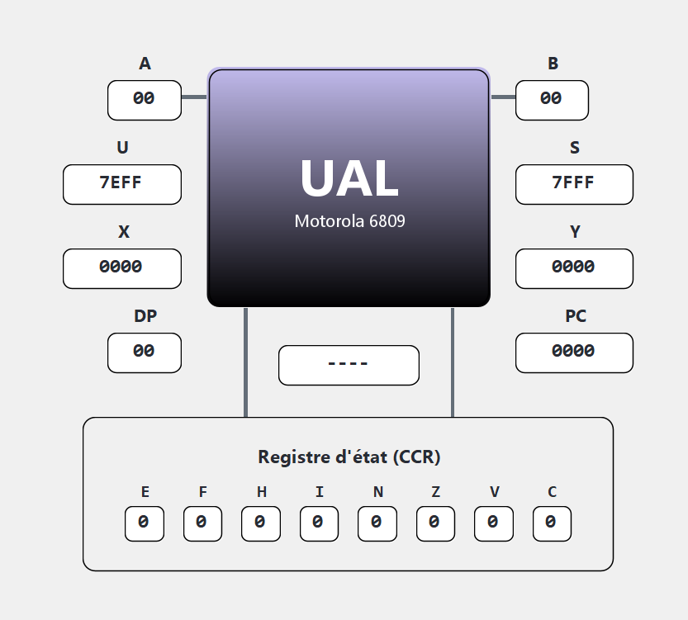
Zone Centrale de Simulation
Visualise l’architecture interne du microprocesseur
Suivi en temps réel des registres et indicateurs d’état
Exécution des instructions : impact direct sur le processeur
Mise à jour automatique (mode continu ou pas à pas)

Slide 12
ALGORITHME DE COMPILATION
Etape 1: Lecture du Programme source
Lecture ligne par ligne du fichier assembleur
Suppression de lignes vides, espaces inutiles
Préparation des lignes pour l’analyse

Slide 13
Etape 2: Première passe
Etape 3: Deuxième passe
Objectif : construire la table des symboles
Objectif : générer le code machine
Initialisation du compteur ordinal (PC)
Détection des étiquettes (labels)
Association : étiquette → adresse mémoire
Calcul de la taille des instructions
Mise à jour du PC
Relecture du programme assembleur
Recherche de l’opcode
Détermination du mode d’adressage
Résolution des symboles
Génération des octets
Écriture en mémoire

Slide 14
Etape 4: Verification Finale
Symboles non définis
Débordements mémoire
Modes d’adressage invalides
En cas d’erreur :
-message explicite
-arrêt de la compilation

Slide 15
Resumé
Lire fichier source
PC ← adresse initiale
Première passe :
construire la table des symboles
Deuxième passe :
générer le code machine
écrire en mémoire
Si aucune erreur :
compilation réussie

Slide 16
FONCTIONNEMENT INTERNE DU SIMULATEUR
Organisation du code
Interaction entre modules
Structuration en plusieurs packages :
asm : assembleur
cpu : cœur du processeur
mem : gestion mémoire
ui : interface graphique
utils : classes utilitaires
L’interface graphique observe et contrôle l’exécution
L’assembleur traduit le code source en code machine
Le CPU lit les instructions depuis la mémoire
La mémoire fournit les données et instructions

Slide 17
Classe Instruction
Classe Assembleur
Nom de l’instruction
Opérandes
Mode d’adressage
Point d’entrée de l’assemblage
Lecture du fichier assembleur
Découpage ligne par ligne
Appel des classes d’analyse et de traduction
Écriture du code machine en mémoire
Classe TableOpcodes
Association instruction ↔ opcode
Gestion des variantes selon le mode

Slide 18
Classe ModeAdressage
Détermination du mode à partir de la syntaxe
Calcul de l’adresse effective
Génération des post-octets pour l’indexé
Classe CPU6809
Contient l’état interne du processeur
Registres : A, B, D, X, Y, U, S, PC, CCR
Méthode principale d’exécution
Interaction directe avec la mémoire

Slide 19
Cycle d’execution dans le code
Implémentation des Instructions
Une méthode par instruction ou par famille
Accès mémoire via méthodes dédiées
Mise à jour systématique du registre CCR
Instructions arithmétiques, logiques, branchements
fetch() : lecture de l’opcode via PC
decode() : identification de l’instruction
execute() : appel de la méthode associée
Mise à jour du PC et des flags

Slide 20
FIN DE LA PRESENTATION
Merci de l’avoir suivi

